Slide 1
心力衰竭与安宁缓和医疗
北京协和医院 《安宁缓和医疗》 微课堂
主 讲 林 雪

Slide 2
本课程由
北京协和医院老年医学科
北京协和医院安宁缓和医疗组
中国老年保健医学研究会缓和医疗分会
联合推出

Slide 3
林雪，北京协和医院心内科副主任医师，硕士生导师。2007年北京协和医科大学医学博士毕业。1998年进入北京协和医院内科工作，2013年被聘为心内科副主任医师。2014年-2015年获得国家留学基金支持在美国马里兰大学做博士后研究。从事心内科学专业，研究重点为心肌病、心力衰竭及超声心动图学的应用。
主持和作为重要参与人参加国家级及地方级科研项目8项，以第一作者发表科研论文近20篇，SCI收录8篇。日常工作中不但关注困难心脏疾病的诊疗，也关注患者的生活质量和个人意愿，并致力于安宁缓和医疗理念在心力衰竭患者中的落地与推广。
林雪 • 简介

Slide 4
提纲
一个终生难忘的病人
心力衰竭是充满冲突的缓和医疗领域
案例说明我们团队所面临的困境、思考和对策
总结

Slide 5
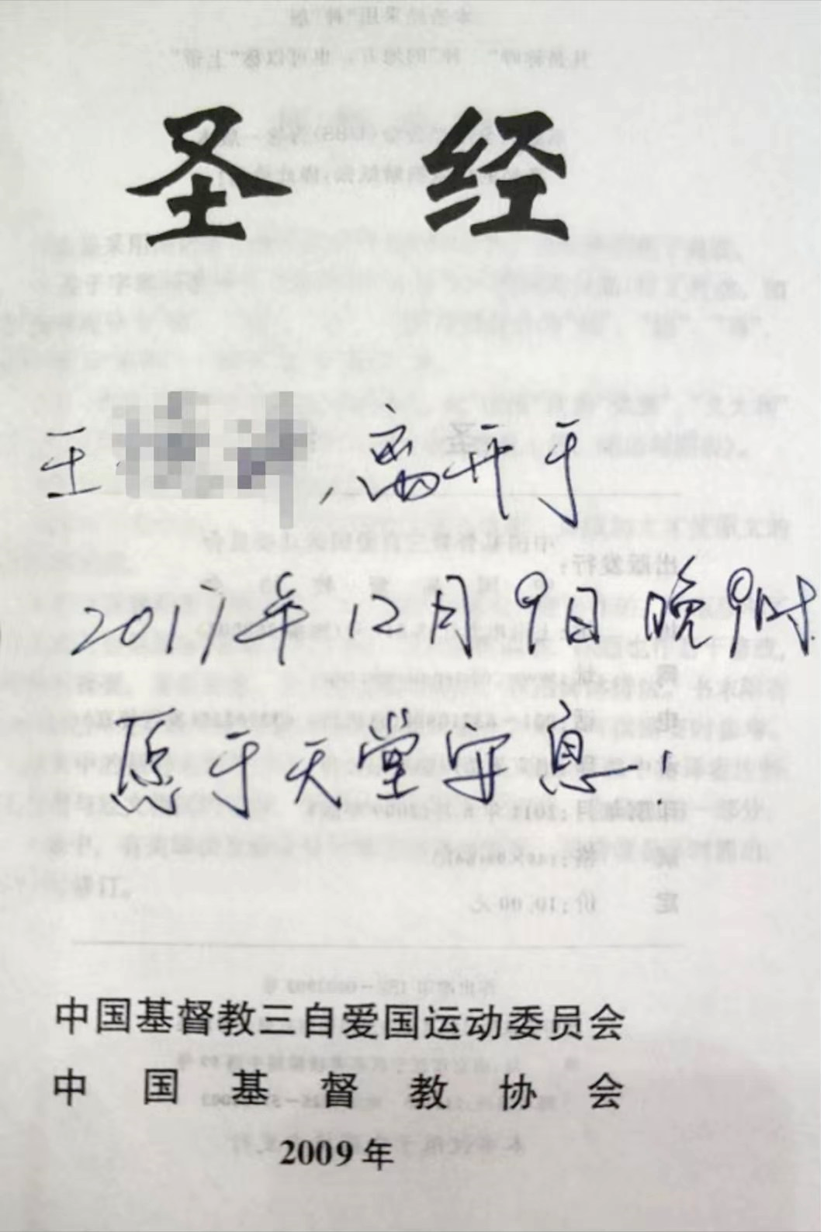
一个 终生难忘的病人
医生不应该承受
这样的痛苦
患者 也不应该
更早的选择权

Slide 6
为什么我们会有这样的痛苦？— No Talk!
有些事情我们从不讨论，即使是世代发生
个人
家庭
我们的教育告诉我们努力“活好”，但从来没有教过我们如何安然离世
我们的职业特点：除了坚持“传统治疗外”，不知道有其他的路可选择

Slide 7
我们总会面临下面的困境
历经痛苦，患者想安然离世
一位拒绝装起搏器的老年男性
疾病晚期，医疗上对因治疗无计可施
高昂的治疗费用和不可知的风险让家庭手足无措
一个放弃能救命心脏辅助器械的家庭
到了顶尖学府，还治不了，是不是一个可安慰的理由？
告诉患者“你走吧”，是不是就是我们唯一能做的事情？

Slide 8
安宁缓和医疗，终末期心衰患者的 临床路径之一
安宁缓和医疗是多学科的医疗方案，侧重于沟通，共同决策和提前制定关怀计划，帮助患者缓解疼痛和其他困扰的症状
整合心理和精神方面的治疗，帮助家庭应对疾病和丧亲之痛
安宁缓和医疗可以应用于心力衰竭的各个阶段，包括疾病早期，通常与其他延长生命的治疗手段合并使用

Slide 9
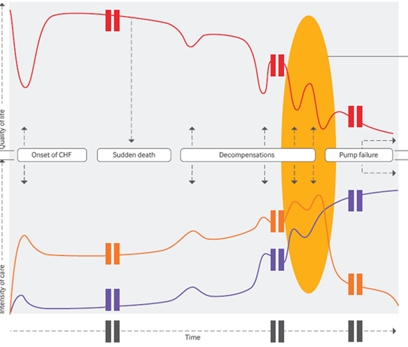
心力衰竭是安宁缓和医疗独具特色的疾病种类
症状，功能受限和生活质量降低：慢性病程、进展性且逐渐出现一个个脏器功能衰竭：肾衰、营养、脆弱、多种合并症，伴随随时猝死风险
发达医学科技提供了多种选择：PCI、ICD、CRTD、心脏辅助泵、心脏移植
不可知的未来和多种选择，引发医患的判断混乱
When to stop？成为没人敢回答的问题
患者本人的意愿被极大程度地忽略

Slide 10
心力衰竭患者实施安宁缓和医疗的共同困境 （1）
安宁缓和医疗很少被纳入心力衰竭的管理中
英国研究：47%的安宁缓和医疗工作人员接受心力衰竭患者的转诊每年低于10人
管理职责不清：心脏科医生不愿意谈，安宁缓和医疗团队人力资源不够
沟通不畅
多数专科医生没有受到过安宁缓和医疗的培训
复杂的治疗决策
在无生命迹象的躯体中，起搏器还在运转，什么时候才能停用?
BMJ 2016;352:i1010 /
Open Heart 2015;2:e000188

Slide 11
心力衰竭患者实施安宁缓和医疗的共同困境（2）
亟待不断充实的循证医学证据
谁来处理多科室之间的联络问题
安宁缓和医疗对于心力衰竭患者生活质量的影响
决策辅助工具
医学经济学数据
J Am Geriatr Soc 2015;63:341-50 /
Am Heart J 2014;168:645-51

Slide 12
一个预期生存期3个月的女病人
56岁女性，辗转8个月在外院看病，水肿至髋部
入院当天，诊断为心脏淀粉样变，终末期，预期生存3个月
入院后3天，患者症状极大程度改善，可以行走，水肿消失，食欲改善,患者、家人感激不已，对未来充满希望

Slide 13
心内科医生的心理困境
慢性疾病，症状可控制，“人财两空”的交代病情不适宜
61%的心衰患者会高估自己的生存期
不知道该如何交代病情的困境
无法承担的医疗风险和同行诟病
“铁路警察，各管一段”的专科疾病管理思维
N Engl J Med 2015;373:2001-3

Slide 14
具有中国特色的安宁缓和医疗困境
以家庭为主体的医疗模式，部分造成沟通障碍
“为她/他好”的思维观念：缺乏以患者意识为中心的照料
从心理和外界资源上无力承担的困境
对医生而言
医疗风险
缺乏知识：沟通、心理和必备安宁缓和医疗知识储备
缺乏团队支持
无收入
对于外部环境而言
转诊流程不顺畅
无义工
HIS系统的隔绝

Slide 15
作为主治医生，我们团队的对策
交代团队成员，详细了解患者的家庭资源
家人关系良好，丈夫、一子、一女一直陪着患者看病
儿子希望母亲长期存活，付出所有代价也在所不惜
女儿犹疑
花时间与患者家人仔细交代病情
患者家属对诊断存疑，从来没听说过这个病
请安宁缓和医疗团队会诊

Slide 16
安宁缓和医疗团队会诊后
患者家人认为我们在此时谈死亡有点太积极
团队成员也有同感，是否“多此一举？”
但女儿仍旧委婉询问了母亲有无未达成的心愿：看海
是否装起搏器的决策，我与患者家人中最纠结的女儿一谈
肯定家人付出
倾听女儿感受：劳累且孤独的父亲，努力挣钱的弟弟，自己害怕
结成医患同盟：表达希望帮助患者家庭做最佳医疗选择
患者家庭选择了积极治疗方案
安装了起搏器，血液科治疗后，回家一周猝死
但对家庭的伤害减低了

Slide 17
国外心力衰竭进行安宁缓和医疗的成就
对症处理：止痛（阿片类药物）、呼吸困难（苯二氮卓类药物及物理疗法）、抑郁的治疗
多梯队管理：初级、二级和三级安宁缓和医疗系统的建立
初级：家庭医生、心脏科医生
二级：能够提供咨询和专科服务的专科医生和机构
三级：由学术医疗中心提供，在那里专家对最困难病例的进行管理、研究和教学
终末期诊疗预案和生前预瞩
持续性努力纳入医疗保险付费范畴
Medicare案例
终末医疗改革联盟
越来越多的医学证据
减少医疗支出
患者家属意愿：安宁缓和医疗在做出治疗决定时会有用

Slide 18
国际诊疗流程的建议
BMJ 2016;352:i1010

Slide 19
国际指南的支持
BMJ 2016;352:i1010

Slide 20
可能有价值的对策（1）
需要明确的是：
不勇敢的人，不是患者和家属，是医疗团队
做对的事情：以患者全流程管理着眼
安宁缓和医疗是疾病诊疗方式
有适应症的时候应该考虑
重症患者入院时评估资源是诊疗常规
医疗团队要有勇气、有策略地跟患者及家人沟通
形成医患联盟
建立医疗团队、安宁缓和医疗团队和相关科室的共识
基于循证医学基础的临床诊疗过程

Slide 21
可能有价值的对策（2）
教育
在医学生教育中纳入安宁缓和医疗观点
对于医生提供高质量的安宁缓和医疗知识培训：包括心理和沟通技巧培训
鼓励团队合作
建立顺畅的转诊流程：从三甲医院到社区诊疗
临床诊疗中：对于患者本人医院、患者家庭情况的评估成为诊疗常规
复杂器械植入，需要安宁缓和医疗团队成员参加
安宁缓和医疗团队需要明确心力衰竭患者生前预瞩制定的时间
政策方面
努力让安宁缓和医疗成为可以付费的项目

Slide 22
我们自己的努力
新的支持方式：终末期心衰患者的腹透治疗
积极的对症治疗方案
长期心衰心肌病的管理模式
数千个心衰患者从住院、随诊、康复、心理、营养的全流程管理
多学科团队的共同管理模式：MDT
正在努力推动团队对于安宁缓和医疗的理解和实施

Slide 23
总 结
安宁缓和医疗应该成为临床诊疗常规之一
成为心力衰竭患者的医学问题解决方案
讳谈死亡，是文化传统
有策略且坦诚地谈，是构建医患联盟的第一步
医疗团队应该认识到患者接受安宁缓和医疗的时机
需要安宁缓和医疗团队的支持、疾病诊疗团队的知识和技能的积累
从医学教育、临床诊疗和政府付费支持方面做不懈努力

Slide 24
感 谢 观 看
北京协和医院 《安宁缓和医疗》 微课堂

